Slide 1


Кто же такой учитель-дефектолог?
Выполнила: учитель – дефектолог первой квалификационной категории Жолобова Т.В.

Slide 2

Учитель-дефектолог - это специалист, который проводит коррекционно-развивающую работу с детьми с ограниченными возможностями здоровья и детьми, имеющими особые образовательные потребности.

Slide 3

Целью работы учителя-дефектолога:
Создание условий для развития и адаптации ребёнка в различных сферах жизни: социальной, учебной, бытовой и максимальная компенсация недостатков в развития.
Учителя-дефектологи работают в тесном взаимодействии с врачами неврологами и психоневрологами, а также со всеми специалистами учреждения (воспитатели, муз. руководители, педагоги-психологи и т.д.)

Slide 4

Чем же занимается учитель-дефектолог?

Slide 5
Основные задачи работы учителя-дефектолога:
Составление адаптированной образовательной программы в соответствии с особенностями и потребностями воспитанников;
Отслеживание динамики развития воспитанников в ходе коррекционной деятельности.
Всестороннее изучение особенностей психофизического развития воспитанников с целью определения оптимального образовательного маршрута (диагностика)
Консультирование родителей воспитанников

Slide 6

Формы работы учителя-дефектолога:
- фронтальные занятия.
- подгрупповые занятия

Slide 7
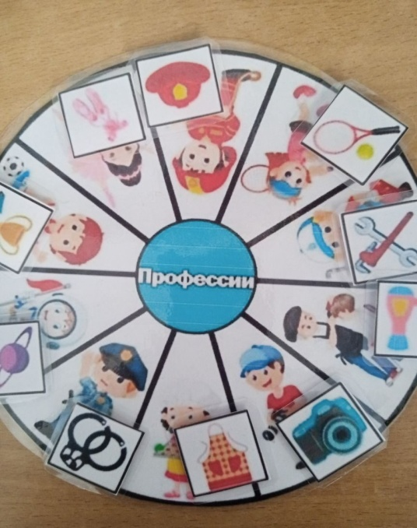
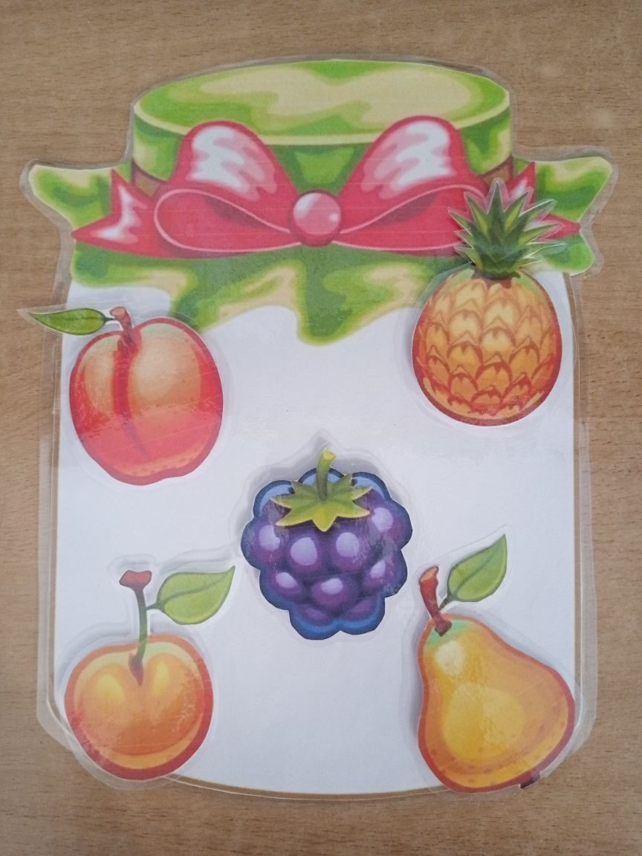
Мои занятия по структуре и содержанию - разнообразны. Они включает в себя множество дидактических игр и упражнений, что способствует усвоению учебного материала в наиболее значимой для ребенка деятельности – игровой.
Каждое занятие решает множество задач по развитию познавательной деятельности, моторики, речи и т.д. На занятиях дети играют в различные дидактические игры,
узнают наощупь предметы и
свойства материалов, из которых они сделаны, собирают разрезные картинки и т.д.

Slide 8
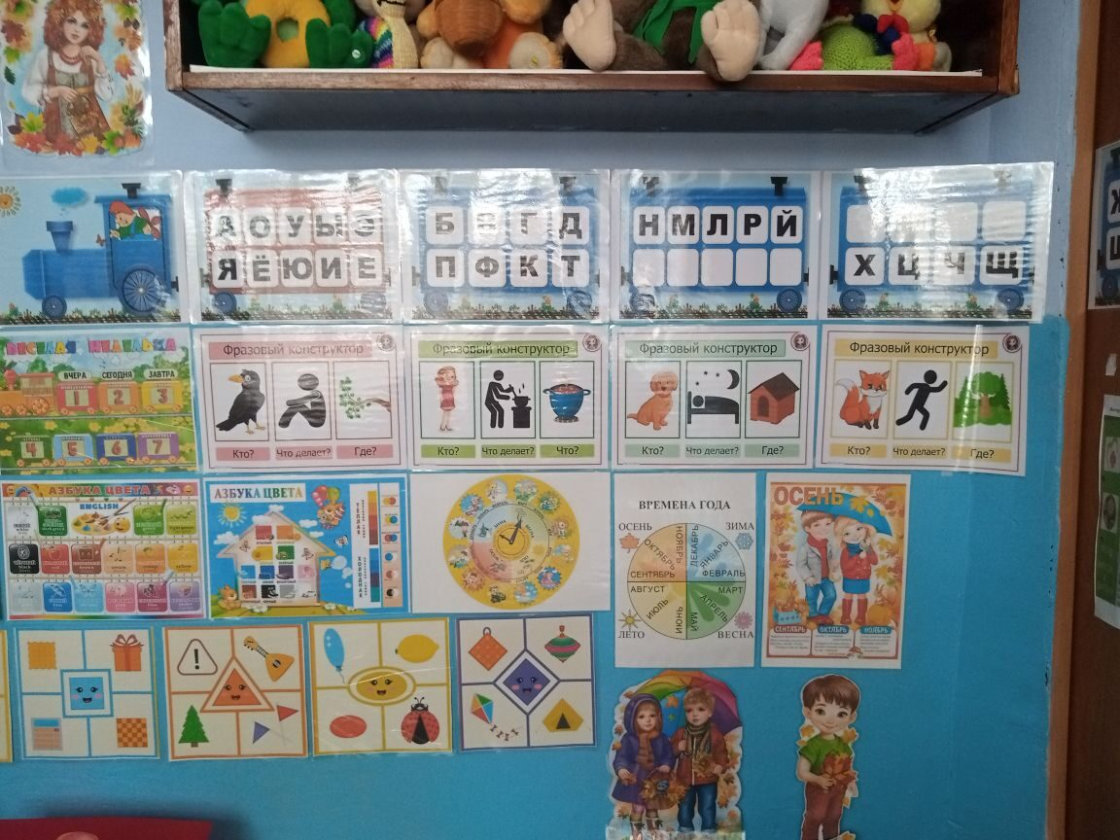

И в заключении, дорогие родители, желаем успехов, терпения и удачи в воспитании Ваших детей! Мы всегда рады сотрудничеству с Вами! Помните, только наш общий ежедневный труд поможет ребенку достичь определенного успеха в его развитии, обучении , а главное, в жизни!
С уважением, педагоги МКДОУ д/с «Ласточка»

